Slide 1



Trường Đại học Công nghệ Thông tin – Đại Học Quốc gia Tp. Hồ Chí Minh
FEDERATED LEARNING
Lê Bá Trực – 240202016
Lê Thị Ngọc Lan – 240104010
Vũ Mai Quỳnh Loan – 240104012
GVHD: TS. Nguyễn Tấn Cầm

Slide 2
Nội dung báo cáo
1. Giới thiệu về Federated Learning
2. Thiết kế và triển khai mô hình
3. Demo
4. Kết luận và đánh giá

Slide 3
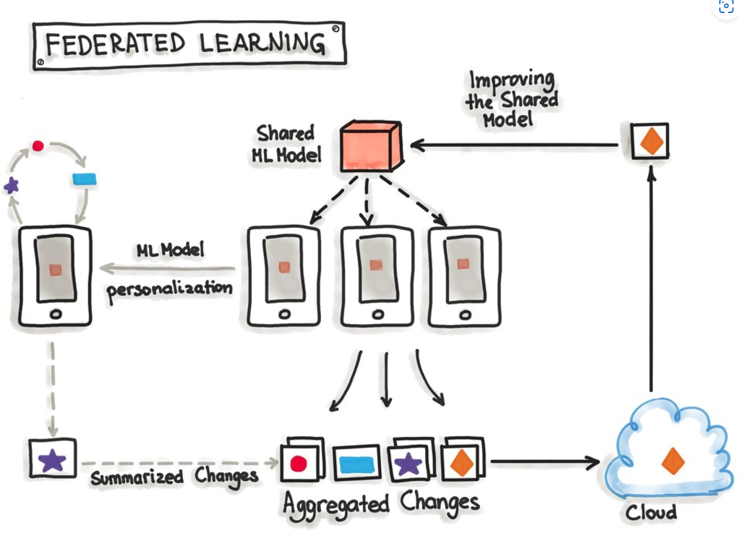
1. Giới thiệu về Federated Learning
Federated Learning (FL), hay còn gọi là học liên kết, là một phương pháp học máy phân tán, trong đó các mô hình được huấn luyện trên nhiều thiết bị hoặc máy chủ mà không cần tập trung dữ liệu tại một nơi. Thay vì chia sẻ dữ liệu thô, các thiết bị gửi các bản cập nhật mô hình (model updates) sau quá trình huấn luyện cục bộ, giúp bảo vệ tính riêng tư của dữ liệu.
Notes:
Cách hoạt động của Federated Learning
Federated Learning hoạt động chủ yếu qua các bước sau:
Khởi tạo mô hình: Một mô hình học máy được khởi tạo trên máy chủ trung tâm.
Gửi mô hình tới các thiết bị: Máy chủ gửi mô hình này đến nhiều thiết bị, như smartphone hoặc máy tính cá nhân.
Huấn luyện mô hình cục bộ: Các thiết bị sử dụng dữ liệu cục bộ của chúng để huấn luyện mô hình. Trong quá trình này, dữ liệu không bao giờ rời khỏi thiết bị của người dùng.
Gửi thông tin cập nhật về máy chủ: Khi huấn luyện hoàn tất, các thiết bị gửi về máy chủ các cập nhật mô hình, chứ không phải dữ liệu gốc.
Tổng hợp cập nhật: Máy chủ tổng hợp những cập nhật này để cập nhật mô hình toàn cầu.
Lặp lại: Quá trình này được lặp lại nhiều lần cho đến khi mô hình đạt được hiệu suất mong muốn.

Slide 4
1. Giới thiệu về Federated Learning
Ưu điểm của Federated Learning
Bảo mật và quyền riêng tư
Dữ liệu không bao giờ rời khỏi thiết bị của người dùng, giảm nguy cơ rò rỉ thông tin nhạy cảm.
Sử dụng dữ liệu cục bộ
Giúp tối ưu hóa mô hình bằng cách tận dụng dữ liệu cụ thể từ người dùng mà không cần phải thu thập dữ liệu từ nhiều nguồn.
Giảm băng thông mạng
Chỉ cần gửi các cập nhật mô hình thay vì toàn bộ dữ liệu, tiết kiệm băng thông và thời gian.
Cải thiện tính chính xác
Mô hình được huấn luyện trên nhiều nguồn dữ liệu khác nhau có thể giúp cải thiện tính chính xác và khả năng tổng quát của mô hình.

Slide 5
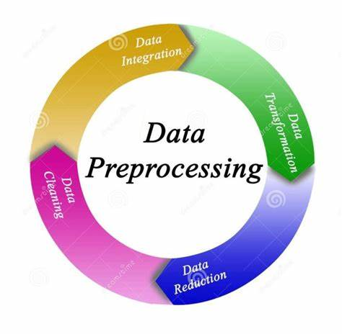
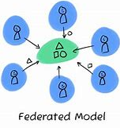
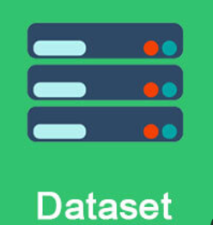


2. Thiết kế và triển khai mô hình
CIC-UNSW-NB15
Encode label, Standard Scalar
Using CICFLOWMETER to extract 80 features
Test
Xây dựng mô hình

Slide 6
DataSet
Bộ dữ liệu CIC-UNSW-NB15 được phát triển bởi Trung tâm An ninh Mạng của Đại học New South Wales (UNSW) chứa các bản ghi mạng với mục tiêu phân tích và phát hiện các cuộc tấn công mạng
Để tạo CIC-UNSW-NB15, sử dụng CICFlowMeter để trích xuất bộ tính năng mới từ dữ liệu lưu lượng mạng được UNSW-NB15 thu thập.
Bao gồm khoảng 2.5 triệu records với 49 features

Slide 7
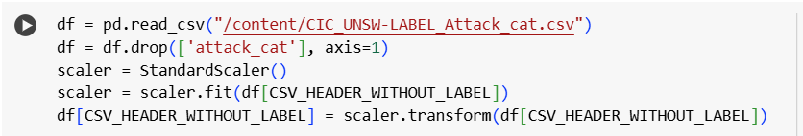
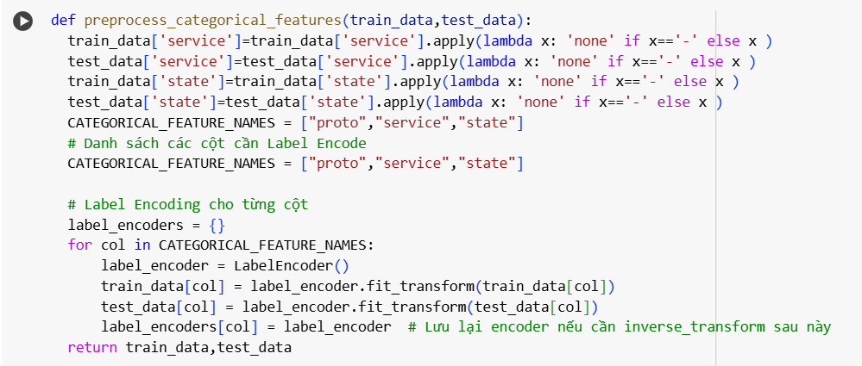
Preprogessing
Standard Scalar:
Encode Label:

Slide 8
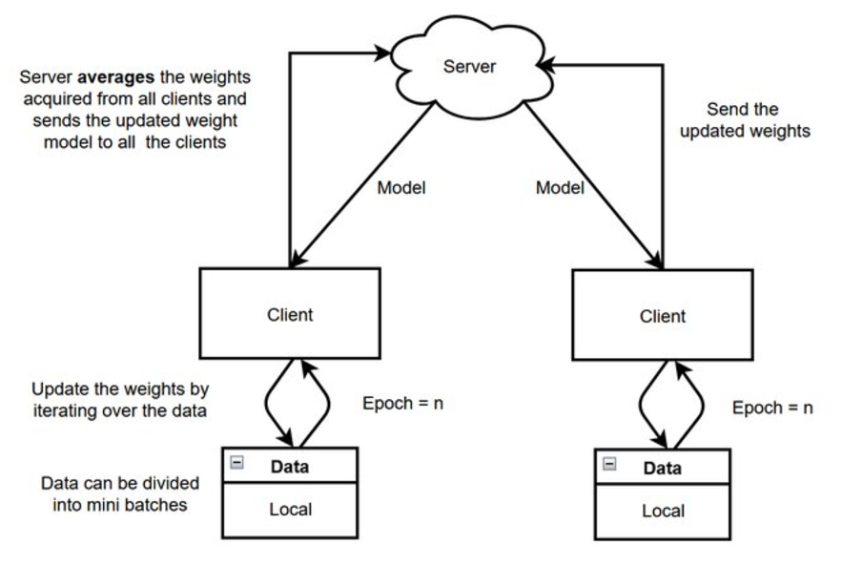
Xây dựng mô hình
Federated Averaging (FedAvg) là phương pháp tổng hợp phổ biến nhất được sử dụng trong Federated learning, phương pháp này thực hiện tính trung bình có trọng số của các bản cập nhật dựa trên kích thước của các tập dữ liệu riêng lẻ của từng khách hàng.

Slide 9
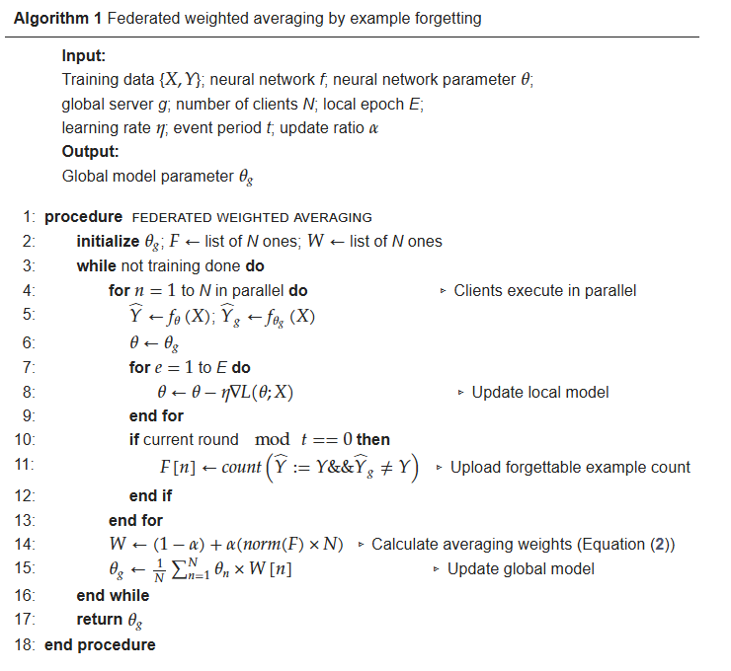
Xây dựng mô hình
Weighted Federated Averaging (W-FedAvg) là thuật toán tổng hợp mô hình cục bộ trong Federated learning, sử dụng trọng số dựa trên kích thước dữ liệu của từng client để cập nhật mô hình toàn cục.

Slide 10
Xây dựng mô hình
Median-based Federated Averaging (Median FedAvg) là biến thể của FedAvg, tổng hợp tham số mô hình bằng trung vị thay vì trung bình, giúp giảm ảnh hưởng của outliers và cải thiện độ tin cậy.

Slide 11

3. Demo

Slide 12
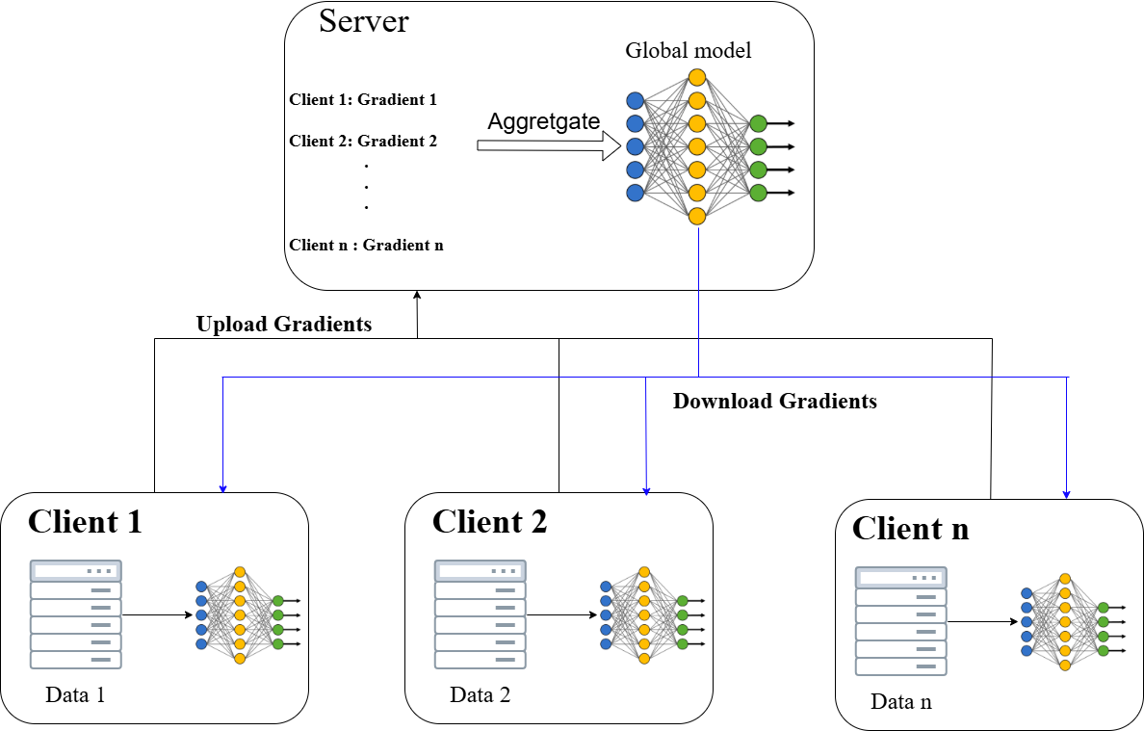
Mô hình hệ thống Federated Learning

Slide 13
Mô hình xử lý dữ liệu
Train Data 1
Train Data
CIC-UNSWNB-15
Train Data 2
Train Data n
Collect Features
Standard Scaler
Preprocessing

Slide 14
4. Đánh giá và kết luận
So sánh giữa các thuật toán (dựa vào kết quả sau khi train code để đưa ra ) – dựa vào bang so sánh trong report
Kết luận:

Slide 15
4. Đánh giá và kết luận
Demo 1: Mô phỏng một số cách Tổng hợp Trọng số Thường dung trong Federated Learning
Bối cảnh:
Hai client huấn luyện riêng biệt mô hình Logistic Regression trên tập dữ liệu mạng đã chia.
Server trung tâm thực hiện tổng hợp trọng số từ các client bằng thuật toán FedAvg và WeightedFed để tạo mô hình toàn cầu.

Slide 16
4. Đánh giá và kết luận
Demo 2: Federated Learning: Binary vs Multi-class Classification:
Bối cảnh:
Federated Learning cho phép nhiều client huấn luyện mô hình trên dữ liệu cục bộ mà không chia sẻ dữ liệu thô. Trong demo này:
Mỗi client sử dụng tập dữ liệu riêng để huấn luyện mô hình cho bài toán phân loại.
Các client gửi trọng số mô hình về server trung tâm để tổng hợp.
Mô hình toàn cầu được đánh giá trên một tập kiểm thử chung để so sánh hiệu suất.

Slide 17
4. Đánh giá và kết luận
Demo 3: Phát Hiện Tấn Công Đặc Biệt Từ Dữ Liệu Riêng Của Khách Hàng:
Bối cảnh:
Trong môi trường mạng, mỗi tổ chức (hoặc client) thường đối mặt với các loại tấn công mạng khác nhau.
Ví dụ: Client A: Phát hiện một loại tấn công mới mà các tổ chức khác chưa gặp (ví dụ: tấn công Analysis).
Global Model học được cách nhận diện tấn công mới từ Client A mà không làm lộ thông tin dữ liệu thô.

Slide 18

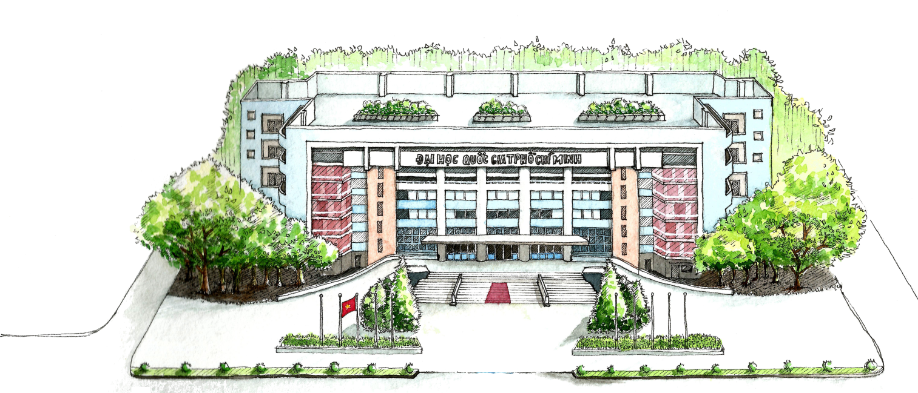


Xin cảm ơn.
Trường ĐH Công nghệ Thông tin
Đại Học Quốc Gia Thành phố HCM

